Slide 1
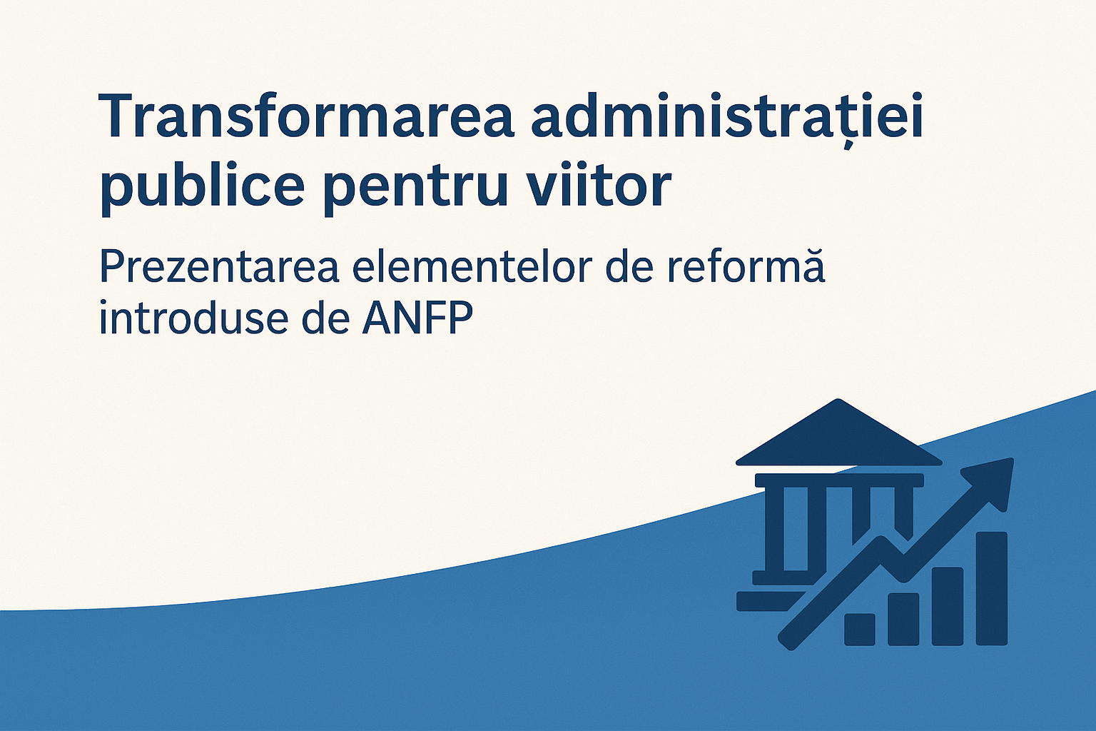

Mai 2026
Lavinia Claudia Niculescu, director DPFEPP

Slide 2
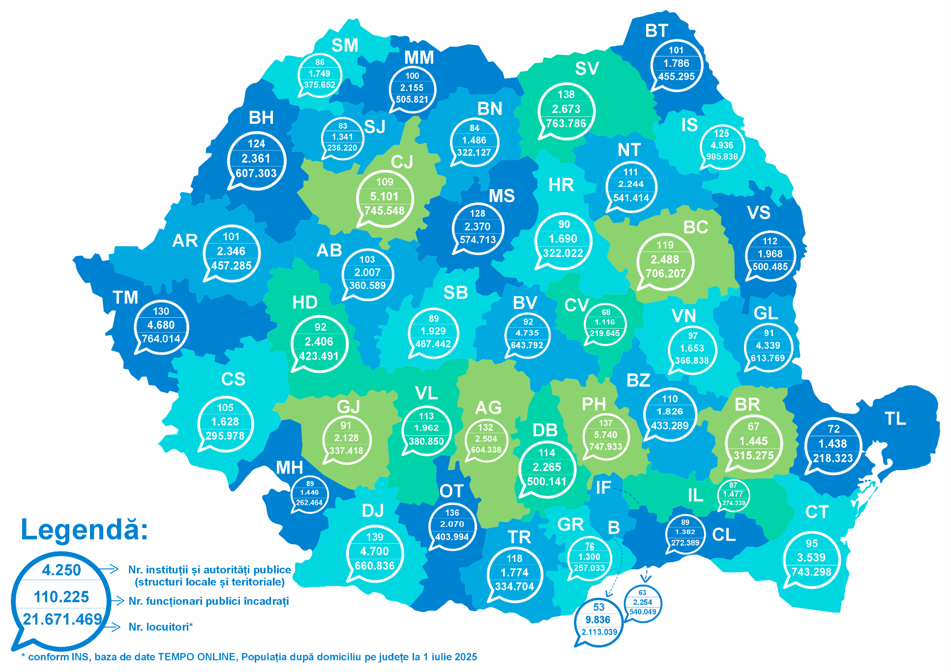
Agenția Națională a Funcționarilor Publici (ANFP) și funcția publică
Domeniul funcției publice
4.358 instituții
133.000 posturi ocupate și temporar ocupate în funcția publică
65.607 funcționari publici la nivel central și teritorial
75.238 de funcționari publici la nivel local
Distribuția de gen: 68,71 % feminin, 31,29 % masculin
Vârsta medie în 2025: 49 ani,
64,4% cu vârsta între 45-59 ani
302.000 posturi ocupate în administrația publică
1.278.795 posturi ocupate în sectorul public
ANFP
Managementul strategic al resurselor umane (MRU)
Managementul funcțiilor publice și al funcționarilor publici prin portal,
Gestiune baze de date pentru funcția publică, pentru sectorul public,
Semnătura electronică în comunicarea cu peste 4000 instituții publice,
Proiecte de politici publice și strategii,
Metodologii, instruiri,
Analize și rapoarte anuale privind funcția publică, de ex. Raportul privind managementul funcțiilor publice și al funcționarilor publici

Slide 3
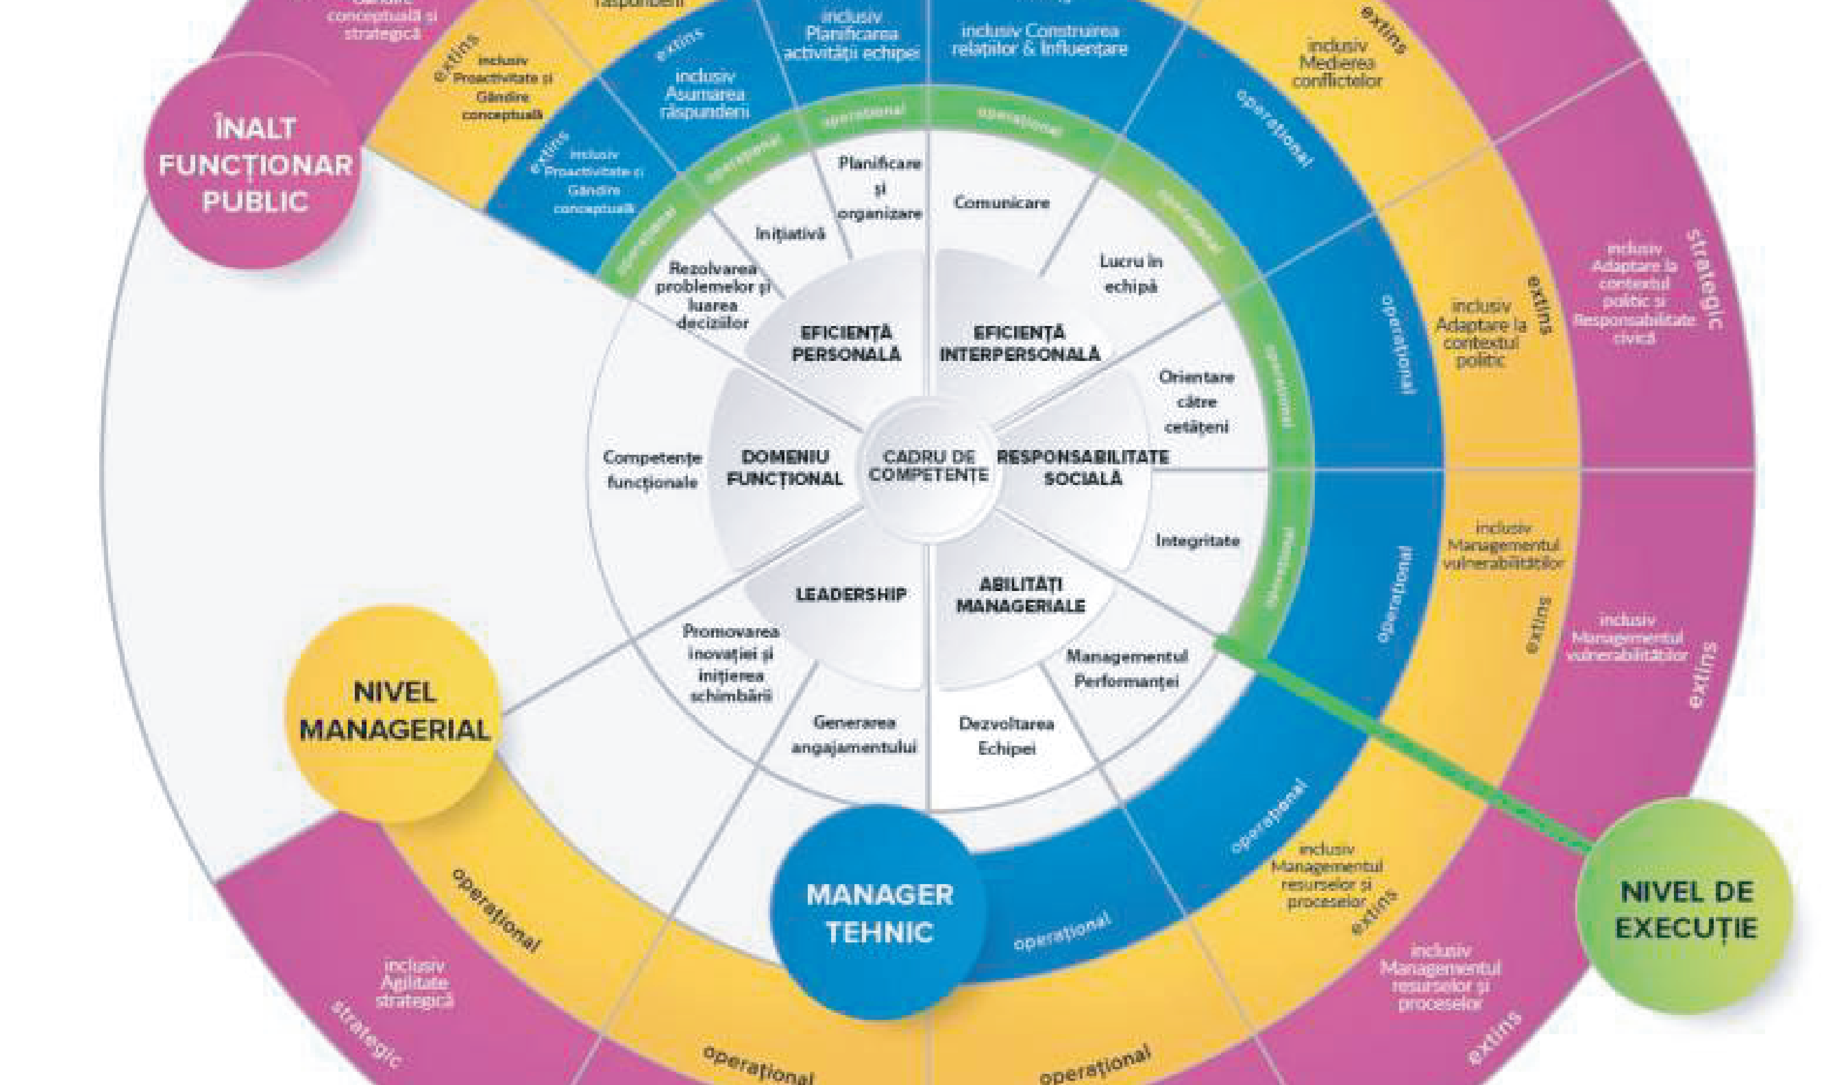
Reforme ambițioase în domeniul managementului resurselor umane (MRU) -inițiate de ANFP cu sprijinul Comisiei Europene și al Băncii Mondiale începând din 2020.
Model general de cadru de competențe - adoptat ca bază pentru procesele HR, în special pentru noul model de recrutare bazat pe competențe (introducerea acestuia având loc în 2023), care este meritocratic și susținut de sisteme moderne de tehnologia informației (ICT).

Slide 4

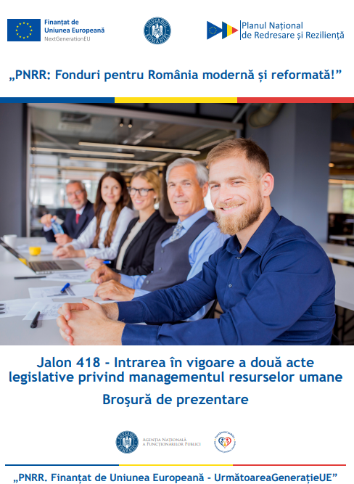
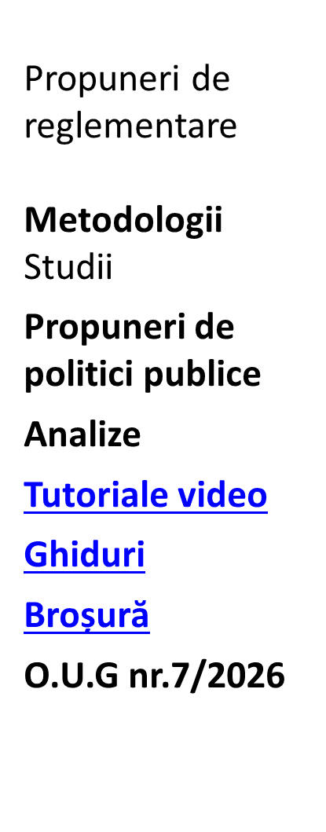
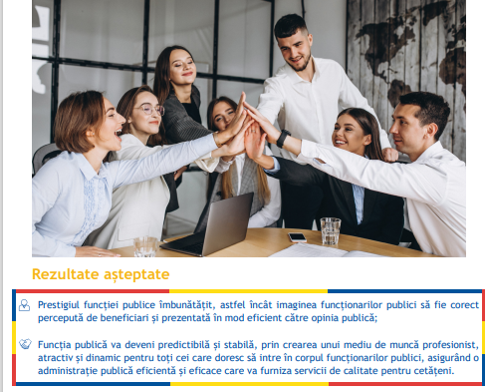
PNRR Jalon 418 - Identificarea și implementarea unor soluții privind creșterea prestigiului funcției publice

Slide 5

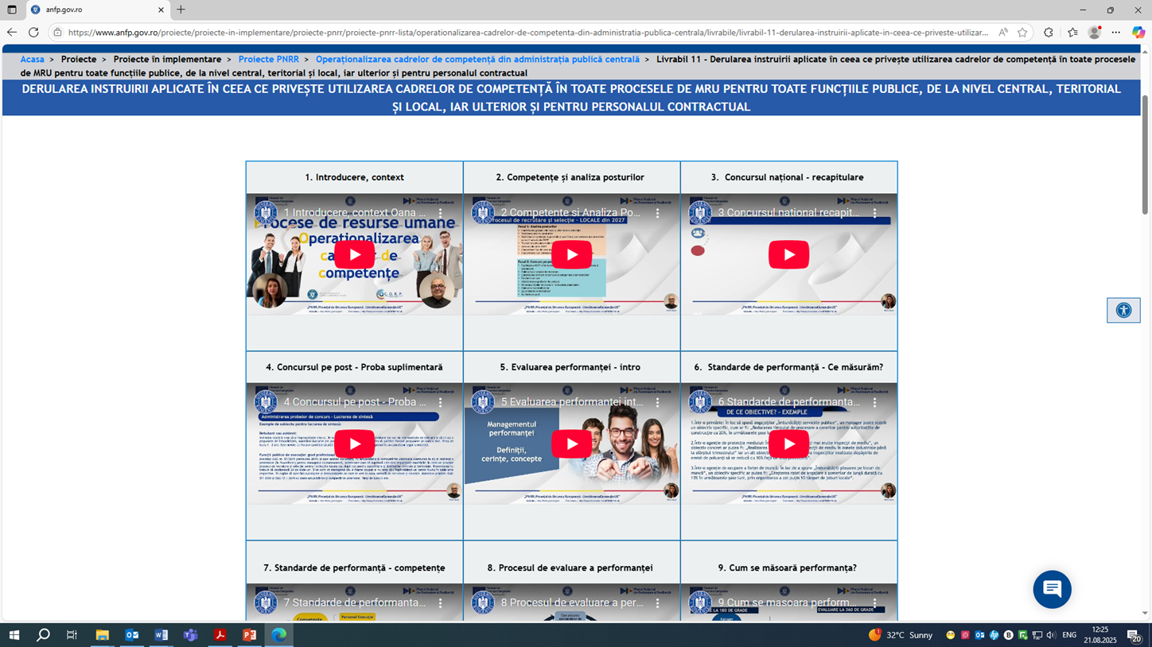
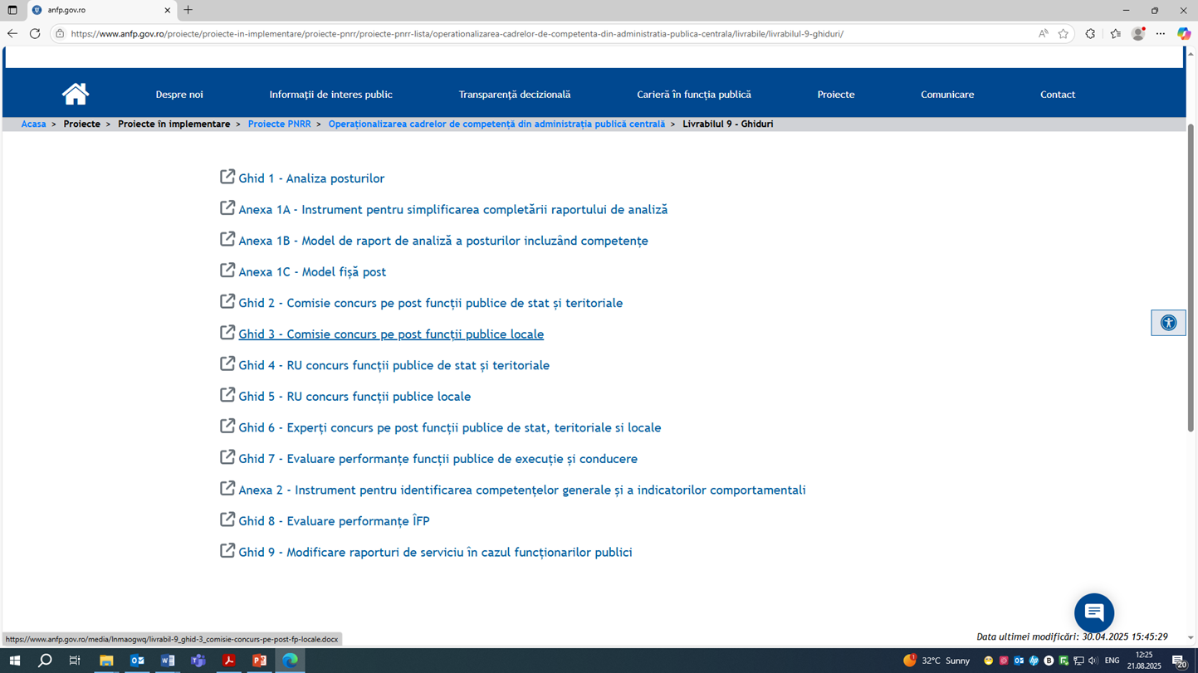
PNRR jalon 419 - Dezvoltarea capacității pentru implementarea cadrelor de competență în toate procesele de managementul resurselor umane
Ghiduri
Metodologii
Webinarii
Programul de Dezvoltare a Competențelor pentru Accelerarea Rezultatelor în Administrația Publică
Tutoriale video
Microlearning-Code of talent
Training of trainers
Broșura
O.U.G. Nr. 7/2026

Slide 6

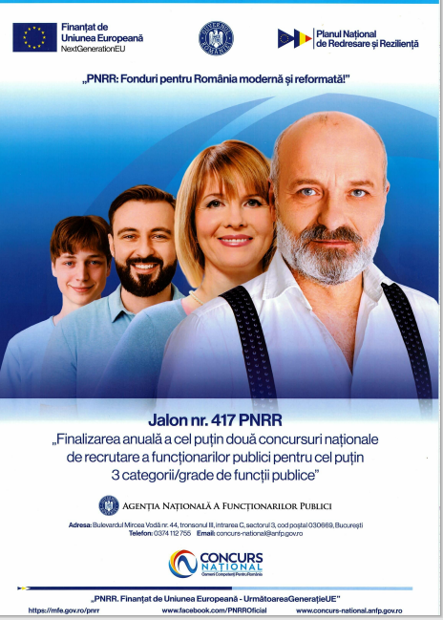
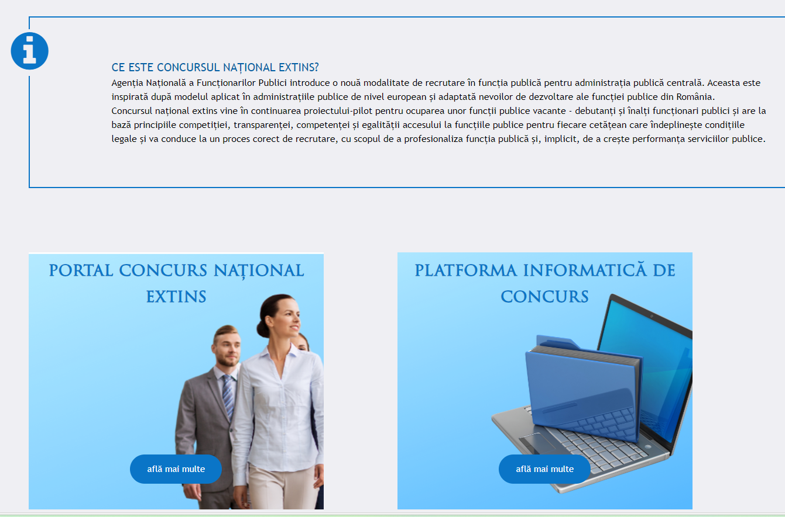
PNRR jalon 417 – Concurs National
Analiza ex-post a concursului național (pilot)
Portalul Concursului național
Platforma informatică de concurs
Tutoriale video
Manuale

Slide 7
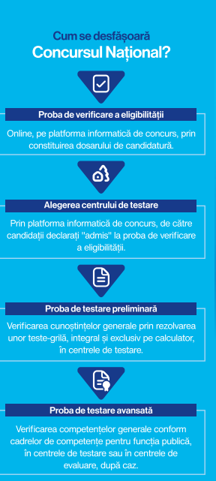
PNRR jalon 417 Concurs
Funcții
Rundă concurs național | Status | Debutant | Asistent | Principal | Superior | Șef serviciu | Director și dir.adj | Director gen și dir gen .adj | Director ex și dir ex adj | Înalți funcționari publici | Total
RUNDA 1- 2024 | aplicant | 1174 | 627 |  |  |  |  |  |  |  | 1801
 | admis | 668 | 294 |  |  |  |  |  |  |  | 962
RUNDA 2- 2024 | aplicant |  |  |  |  |  | 152 |  |  |  | 152
 | admis |  |  |  |  |  | 44 |  |  |  | 44
RUNDA 1 - 2025 | aplicant | 1389 |  |  | 700 | 265 |  |  | 185 |  | 2539
 | admis | 506 |  |  | 212 | 85 |  |  | 68 |  | 871
 | aplicant promovare |  |  |  |  | 202 | 139 |  | 121 |  | 462
 | admis promovare |  |  |  |  | 74 | 31 |  | 30 |  | 135
RUNDA 2 - 2025 | aplicant |  | 717 |  |  |  | 204 | 145 |  |  | 1066
 | admis |  | 208 |  |  |  | 71 | 46 |  |  | 325
RUNDA 3 - 2025 | aplicant | 946 | 506 |  |  |  |  |  |  |  | 1452
 | admis | 297 | 142 |  |  |  |  |  |  |  | 439
RUNDA 4 - 2025 | aplicant |  |  | 433 |  |  |  |  | 168 | 83 | 684
 | admis |  |  | 117 |  |  |  |  | 66 | 8 | 191
 | aplicant promovare |  |  |  |  |  | 165 |  |  |  | 165
 | admis promovare |  |  |  |  |  | 46 |  |  |  | 46
Total | aplicant |  |  |  |  |  |  |  |  |  | 8321
 | admis |  |  |  |  |  |  |  |  |  | 3013

Slide 8

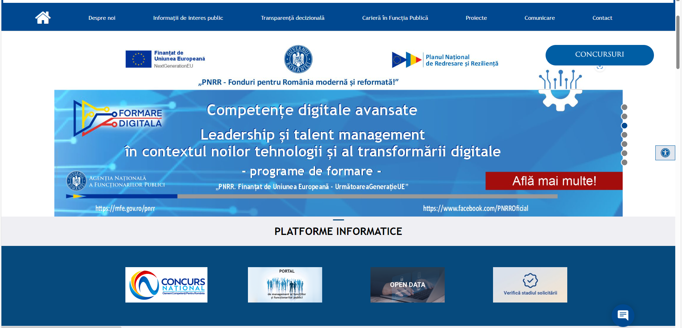
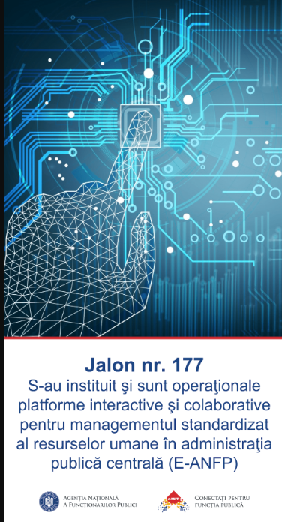
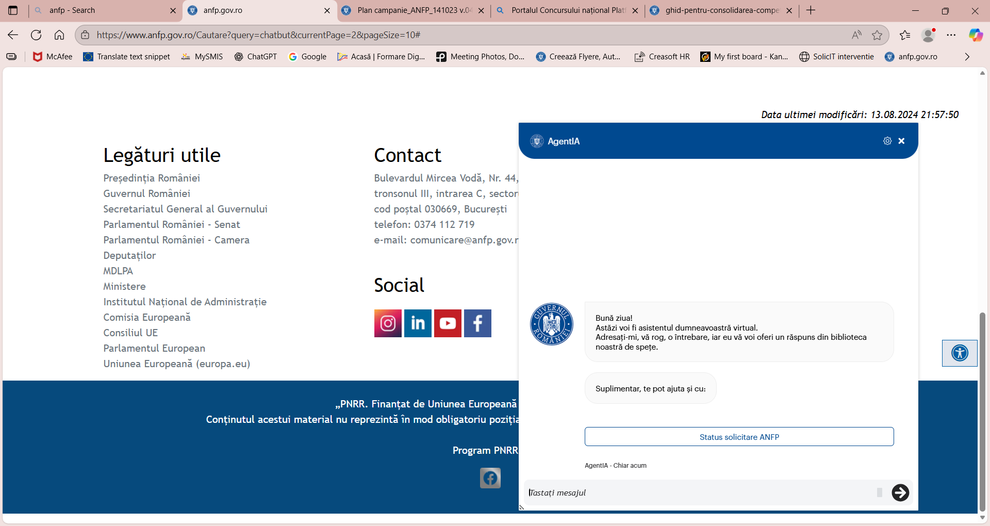
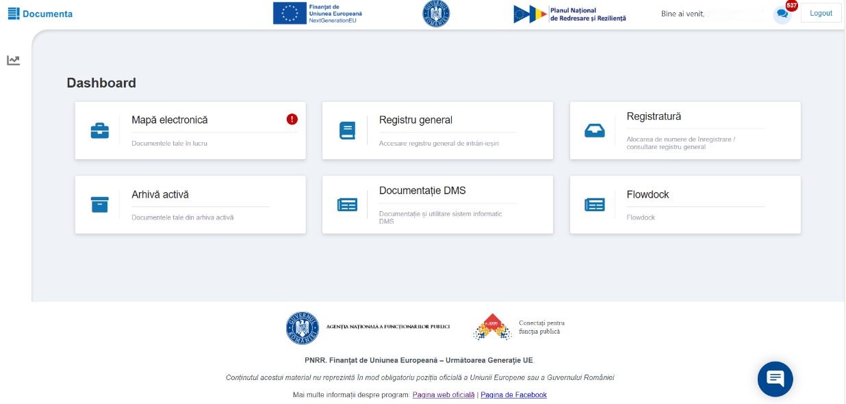
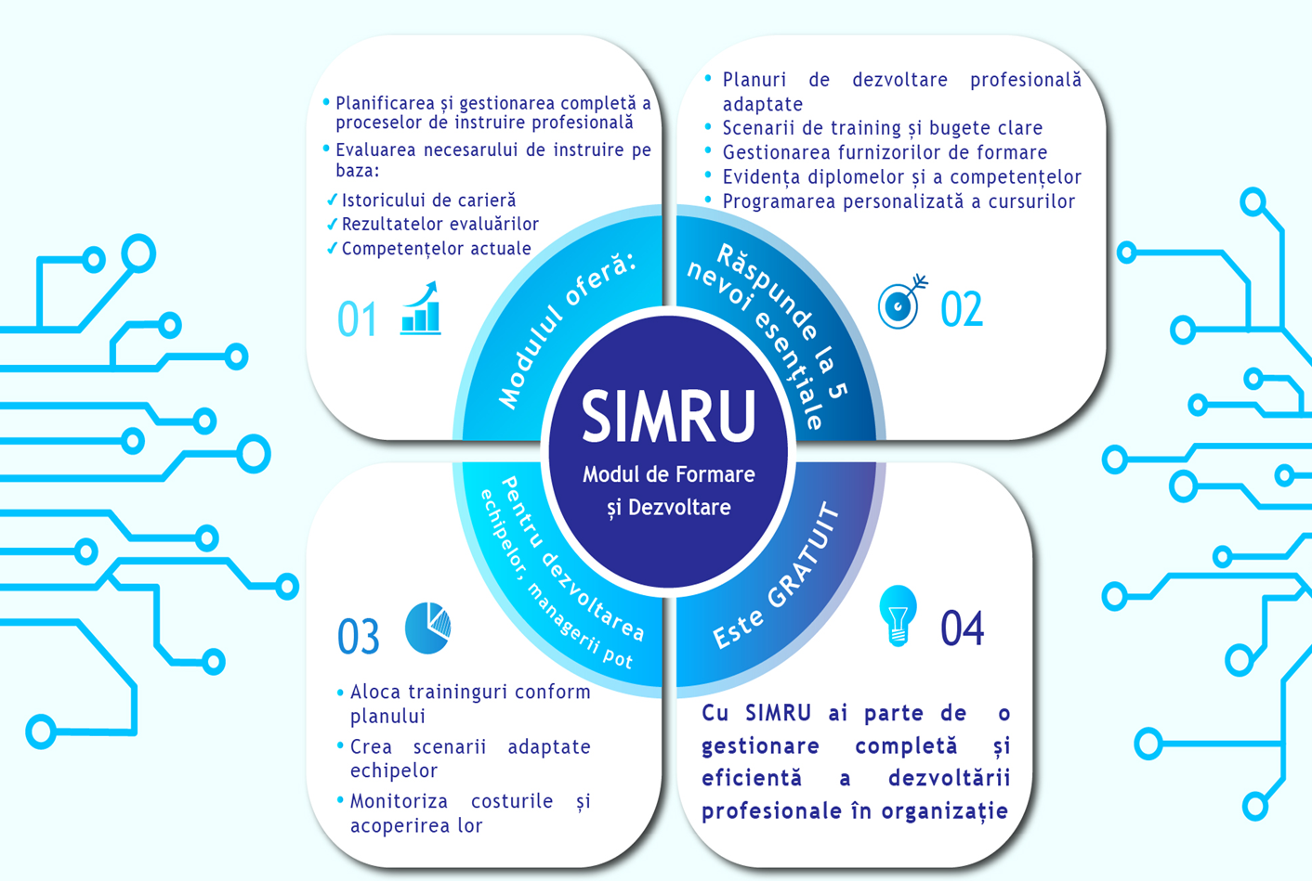
PNRR jalon 177 EANFP
e-ANFP – dezvoltarea și extinderea platformei de gestionare a funcției publice
SIMRU – dezvoltarea platformei de gestionare internă pentru autoritățile publice
self service (acces dosar profesional digital pentru angajat, generare adeverințe - automatizat, cazier administrativ, validare acte de studii etc.)
self management (actualizarea directă de către funcționar a propriului dosar profesional).
Pagina web a ANFP
Servicii de monitorizare presă
Modul ajutor utilizatori – chatbot AgentIA
Modul sondaje
Sistem de management documente și interfață module funcționale specifice (DMS)

Slide 9


Jalon 185 Cursuri de formare pentru 32 500 funcționari publici
Analiză nevoia de instruire - 2022
Programe de formare generale pentru 29.000 funcționari publici: management, comunicare finanțe, back office în contextul digitalizării administrației publice
LINKURI UTILE
https://www.anfp.gov.ro/proiecte/proiecte-in-implementare/proiecte-pnrr/proiecte-pnrr-lista/dezvoltarea-competentelor-digitale/
Broșură tematică
Cursuri specializate, pentru 1.000 funcționari publici: statistică avansată, instrumente de consultare online, baze de date, administrarea, dezvoltarea și securitatea rețelelor, administrarea sistemelor de operare, dezvoltarea aplicațiilor desktop non-web, web design
Leadership și managementul talentelor pentru
2 500 funcționari publici de conducere

Slide 10
Ce urmează ?
Susținerea procesului de transformare digitală a administrației publice
E-ACADEMY
Evidența personalului din sectorul public – SENEOSP (HG nr. 833/2024)
Utilizarea e-ANFP pentru managementul funcțiilor publice și al funcționarilor publici (operaționalizat prin PNRR – jalon 177)
Utilizarea voluntară a SIMRU pentru managementul organizațional a RU (dezvoltat prin PNRR – jalon 177)
Proiect de reglementare pentru cadru de competențe digitale pentru funcționarii publici (TSI 2024)
Continuarea suportului metodologic pentru compartimentele de resurse umane
Dezvoltarea și armonizarea cadrului legislativ
Proiectul Strategiei funcției publice 2027-2030
Direcții de acțiune
Leadership și management eficace în administrația publică
Transformare digitală, guvernanța datelor și decizii bazate pe date
Management profesionist și eficace al resurselor umane
Etică, echitate și integritate în domeniul funcției publice
Promovarea inovației și sustenabilității în administrația publică
Competență și eficiență în administrația publică / funcția publică

Slide 11
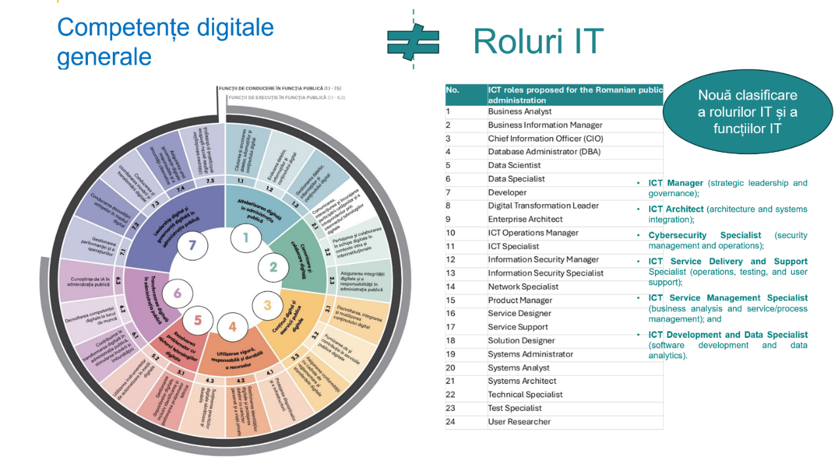
1. Alfabetizarea digitală în administrația publică
2. Comunicare și colaborare digitală
3. Conținut digital și servicii publice digitale
4. Utilizarea sigură, responsabilă și durabilă a resurselor
5. Rezolvarea problemelor cu ajutorul tehnologiilor digitale
6. Transformarea digitală în administrația publică
7. Leadership digital și guvernanță digitală în administrația publică

Slide 12
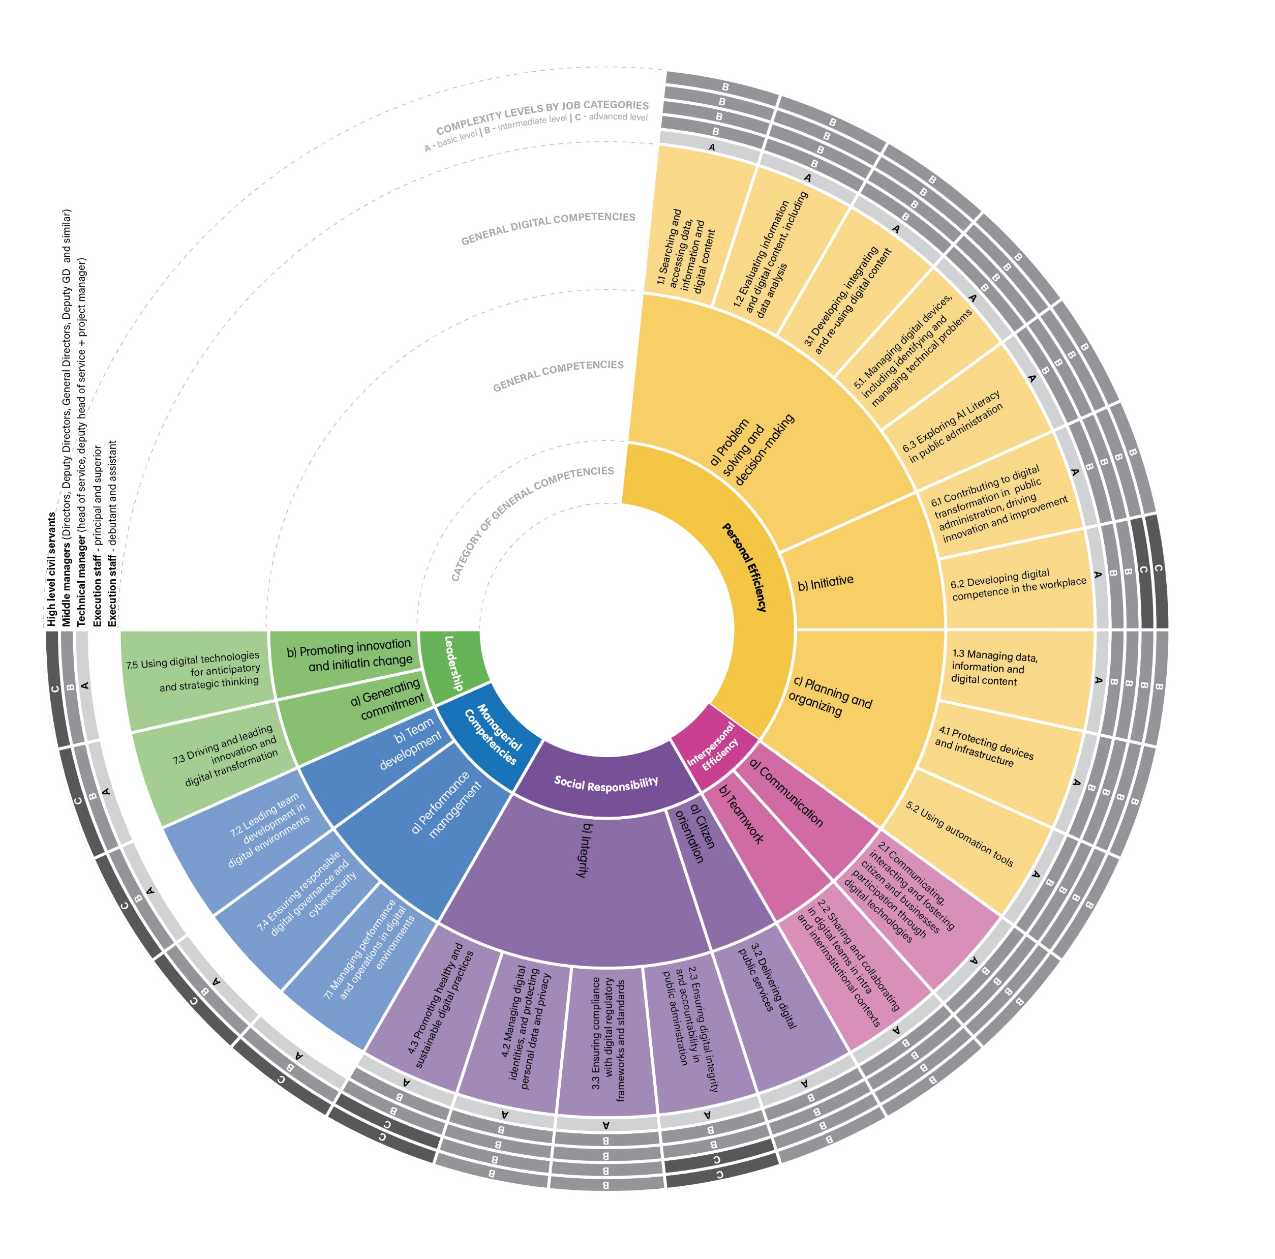
Mapare pe competențe generale

Slide 13
Webinar gratuit privind Inteligenta artificială oferit de GOOGLE- 50.000 de funcționari publici mai-decembrie 2026
Structura webinarului:
Introducere în IA: Înțelegerea conceptelor fundamentale ale inteligenței artificiale.
Tipuri și Tehnologii: Prezentarea diferitelor modele și tehnologii care stau la baza domeniului.
IA Responsabilă: Bune practici pentru utilizarea etică și securitatea datelor.
Prompt Engineering: Stăpânirea tehnicilor de formulare a cerințelor pentru obținerea unor rezultate de calitate.
Creșterea Productivității: Tehnici avansate pentru automatizarea sarcinilor și eficientizarea muncii.
Aplicarea IA în Sectorul Public: Soluționarea provocărilor specifice administrației și serviciilor publice.
ANFP, în parteneriat cu GOOGLE, continuă inițiativele de dezvoltare a competențelor digitale ale funcționarilor publici, prin lansarea unor webinare gratuite, cu titlul „Programe educaționale pentru utilizarea Inteligenței Artificiale în Administrația Publică”. Aceste sesiuni sunt dedicate tuturor funcționarilor publici, fără a fi necesare cunoștințe anterioare în domeniul IT.
Webinarele sunt concepute pentru a oferi o înțelegere clară a conceptelor fundamentale ale IA, precum și soluții practice pentru integrarea acestora în mediul profesional. Conținutul este adaptat atât pentru începători, cât și pentru cei interesați să își aprofundeze cunoștințele. Se va oferi un certificat de participare ca urmare a parcurgerii acestui webinar.

Slide 14

PROTOCOLUL DE COLABORARE între Agenția Națională a Funcționarilor Publici și ICDL Romania
Campania DigiReady – Primul pas spre competențe digitale recunoscute
Obiectiv: Familiarizarea funcționarilor publici cu procesul de testare ICDL, în contextul în care competențele digitale devin competențe cheie în administrația publică.
Descriere: Campania va include un quiz de aproximativ 30 de întrebări, bazat pe modulele ICDL START, oferind participanților o scurtă experiență a testării ECDL reale. Acest demers va facilita înțelegerea modului în care se desfășoară testarea, tipologia întrebărilor și relevanța certificării la standard internațional.
Rolul ANFP: Sprijin în promovarea și diseminarea campaniei în rândul funcționarilor publici prin canalele de comunicare disponibile.
Rolul ICDL Romania: Dezvoltarea quiz-ului, asigurarea accesului la platforma de testare și monitorizarea participării.
Program de inițiere în Inteligența Artificială pentru funcționarii publici
Obiectiv: Creșterea nivelului de înțelegere a conceptelor fundamentale de Intelligent Artificială (AI) și a aplicațiilor acestora în administrația publică.
Descriere: Programul va include sesiuni de formare online (asincron și sincron), resurse interactive și studii de caz, pe aplicații diverse (vendor independent) pentru a facilita familiarizarea funcționarilor publici cu noțiunile de AI și impactul acestora asupra proceselor administrative. Programul de formare și certificare ICDL AI va fi implementat pe baza unui cadru vendor-independent, utilizând și demonstrând competențe pe o varietate de aplicații și platforme AI, fără a se limita la soluțiile unui furnizor specific.
Rolul ANFP: Selectarea grupului de participanți și facilitarea implementării programului în cadrul instituției.
Rolul ICDL Romania: Furnizarea conținutului de formare, susținerea sesiunilor de instruire.

Slide 15

Vă mulţumim!

